Slide 1
Proyecto Final Jaime León
Predicción de rentas de bicicletas
07/12/2021

Slide 2
Tabla de Contenidos:
Descripcion del caso de negocio
Objetivos del modelo
Descripcion de los datos
Hallazgos encontrados por el EDA
Algoritmo Elegido
Metricas de desempeño
Iteraciones de optimización
Metrias finales del modelo optimizado
Futuras Lineas
Concusiones

Slide 3
Descripción del caso de negocio:
El dataset de citibike opera una red de estaciones de alquiler de bicicletas con un sistema de suscripción. Las estaciones están repartidas por toda la ciudad y ofrecen una forma cómoda de desplazarse. Lo que queremos resolver es predecir durante un día y una hora determinada cuántas personas alquilarán una bicicleta frente a la casa de Andreas, para que sepa si le quedará alguna bicicleta.

Slide 4
Objetivos del modelo:
Predecir durante un día y una hora determinada, cuántas personas alquilarán una bicicleta frente a la casa de Andreas, para que sepa si le quedará alguna bicicleta.

Slide 5
Descripción de los datos
El dataset se conforma de 10 columnas, el tiempo del viaje, id de la estación, latitud y longitud del comienzo de la estación, id de la estación final, latitud y longitud del final del viaje, id de la bicicleta, año de nacimiento, genero, y conteo de bicicletas utilizadas.

Slide 6


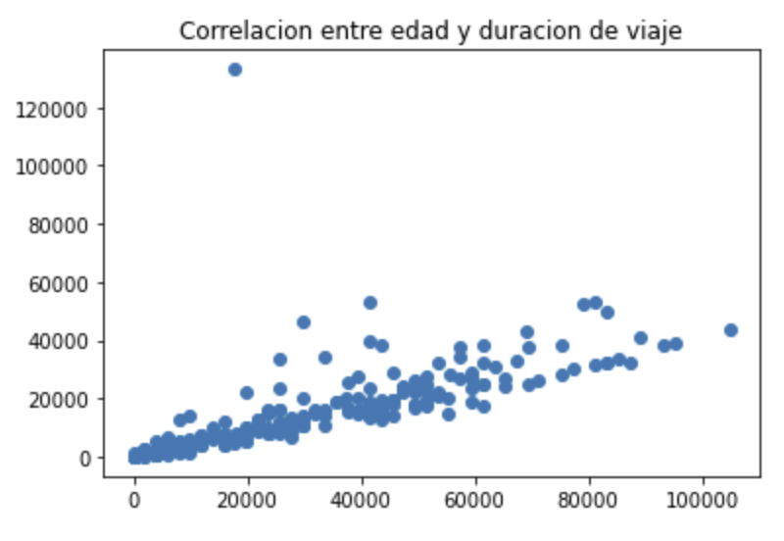

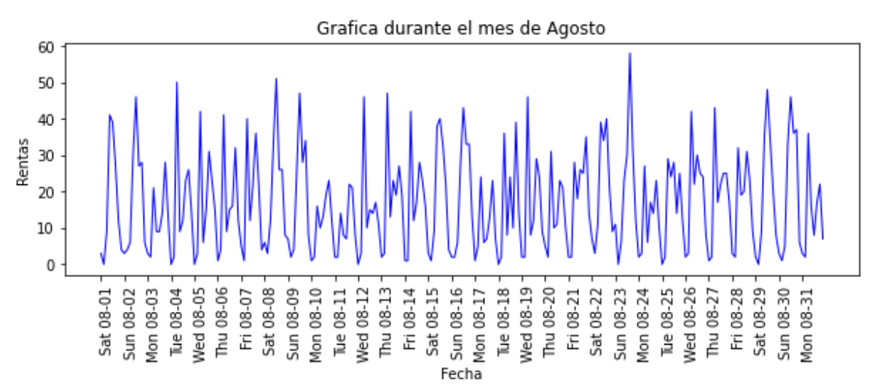
Hallazgos encontrados por el EDA
En la primer grafica Podemos ver que existe una correlacion entre la edad del usuario y la duracion del viaje (positive) esto significa que entre mas grande de edad el usuario, mas probable que la duracion del viaje sea mayor.
En la segunda grafica Podemos observer que los dias que son fines de semana, existe un pico muy grande a comparacion de los dias de trabajo.

Slide 7
Algoritmo Elegido
Para el proyecto comparamos dos tipos de algoritmos, Random Forest y Linear Regression.

Slide 8
Métricas de Desempeño
La métrica de desempeño para cada modelo, utilizamos R^2 (Pearson)

Slide 9
Iteraciones de Optimización
Para ir mejorando el modelo, y optimizar el modelo, comenzamos utiizando primero únicamente la hora como feature para el modelo, esta nos daba un R^2 de 0.60, para mejorarlo utilizamos como segunda feature el dia de la semana, esto hizo que aumentara el modelo a 0.84, finalmente se decidio por hacer un OneHotEncoding a cada hora de la semana y utilizar el método de transformación PolynomialFeatures para permitir que el modelo aprenda un coeficiente para cada combinación de dia y hora del dia.

Slide 10
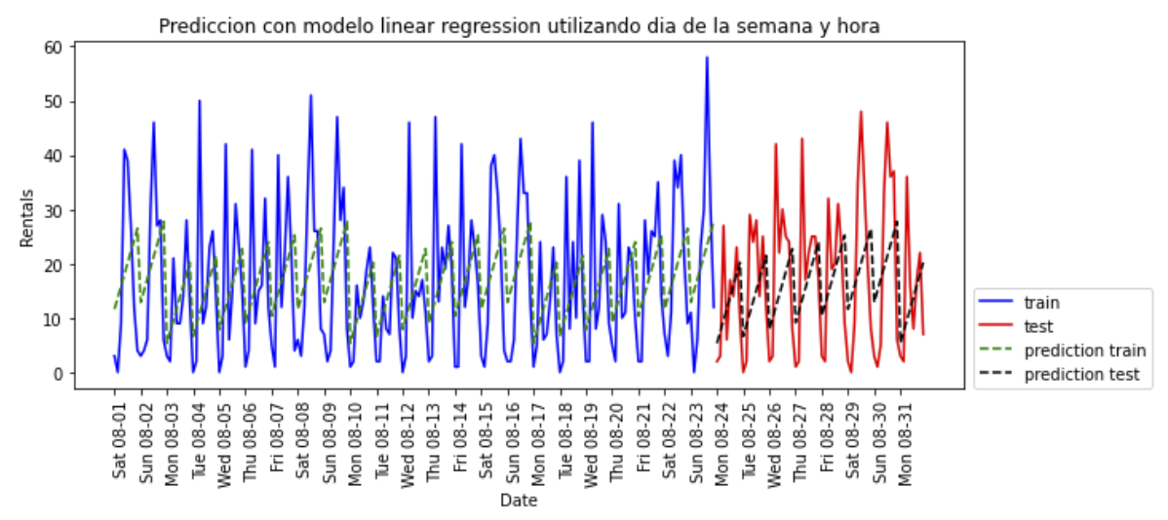
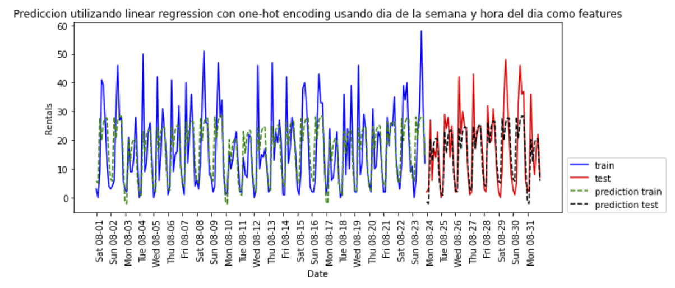
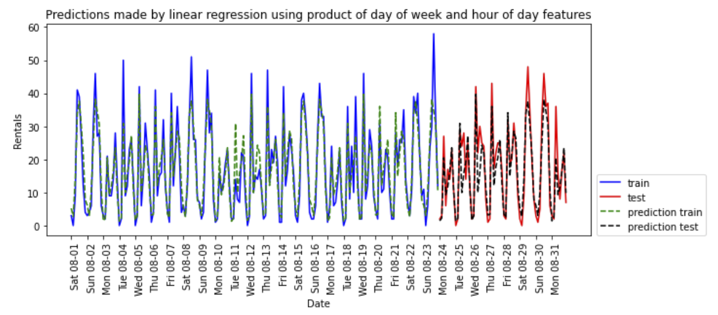
Observando las graficas de arriba a abajo, Podemos ver que el modelo comienza a predecir major una vez agregando diferentes features y utilizando el onehotencoder

Slide 11
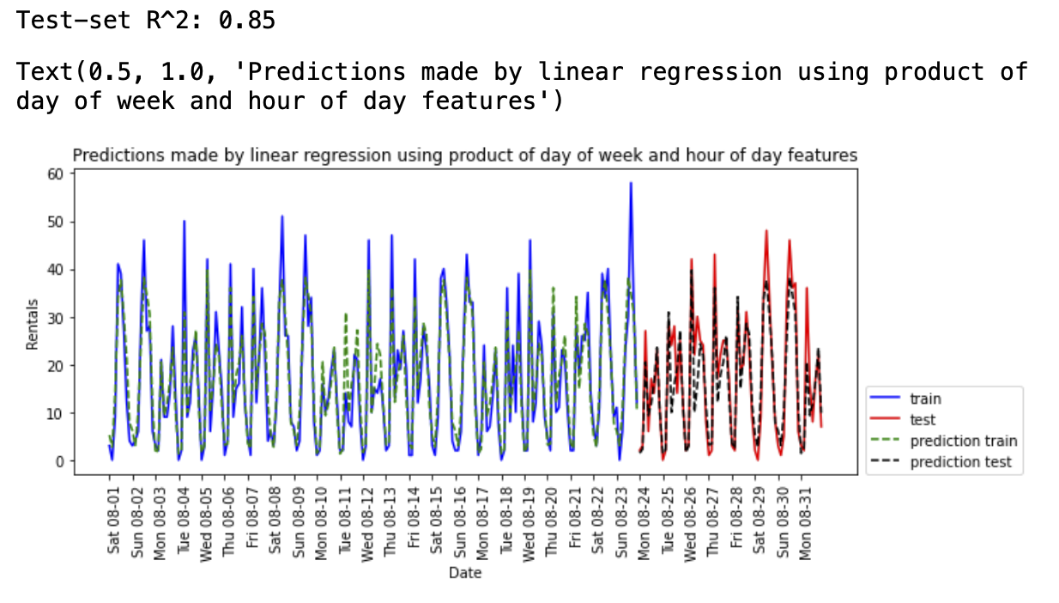
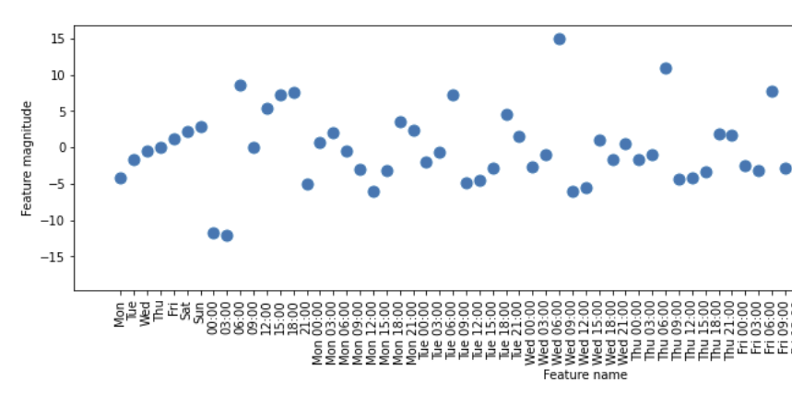
Métricas finales del modelo optimizado
Logramos obtener una R^2 de 0.85, Tambien pudimos conocer las features con mayor importancia dentro del modelo.

Slide 12
Futuras Lineas
Para mejorar el modelo, podríamos hacer un cross validation y un k-folds para tunera los hyperparametros del modelo LinearRegresiion, también poder comparar contra un modelo de red neuronal y ver si este modelo puede mejorar.

Slide 13
Conclusiones
Logramos predecir el modelo con un R^2 de 0.85, que se comporta mejor dependiendo cada dia de la semana y la hora, también encontramos la importancia (coeficientes) de los diferentes features los cuales nos ayudan a predecir el modelo.

